Slide 1
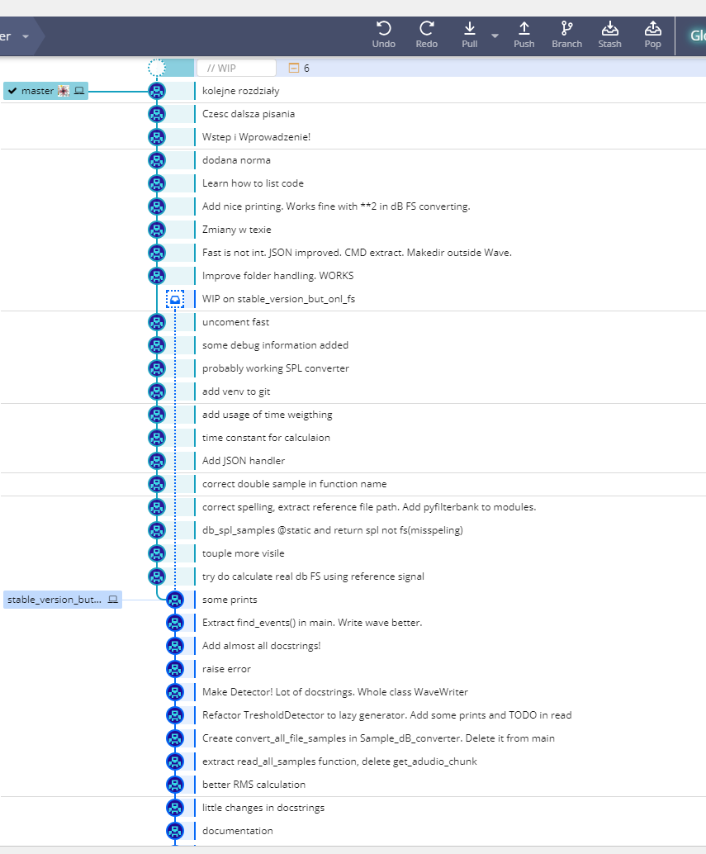
Narzędzie do detekcji i ekstrakcji zdarzeń akustycznych w materiale audio
Konrad Kamil Janowski. Praca pod opieką Dr. Macieja Walczyńskiego.

Slide 2
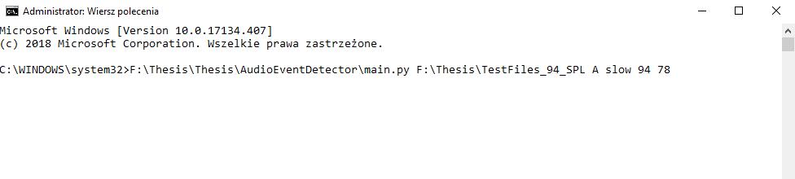
Wprowadzenie
Przedmiot pracy, motywacje.

Slide 3
Uproszczony algorytm odczytywania plików
Odczytanie referencyjnego pliku wave o znanym poziomie dB SPL Z.
Korekcja częstotliwościowa i uśrednianie w czasie zgodnie z zaleceniami normy.
Przeliczenie otrzymanych próbek na wartość dB FS.
Odczytanie fragmentu pliku badanego
Przetworzenie pliku i porównanie wartości

Slide 4
Uproszczony algorytm detekcji zdarzeń
Wyszukanie przekroczeń ustalonego poziomu ciśnienia akustycznego.
Analiza zebranych danych o przekroczeniach.
Zapisanie informacji o wykrytych zdarzeniach do pliku .json
Repetycja aż do końca pliku.
Wyekstrahowanie znalezionych zdarzeń z pierwotnego pliku

Slide 5
Plik audio oryginalny
Testy

Slide 6
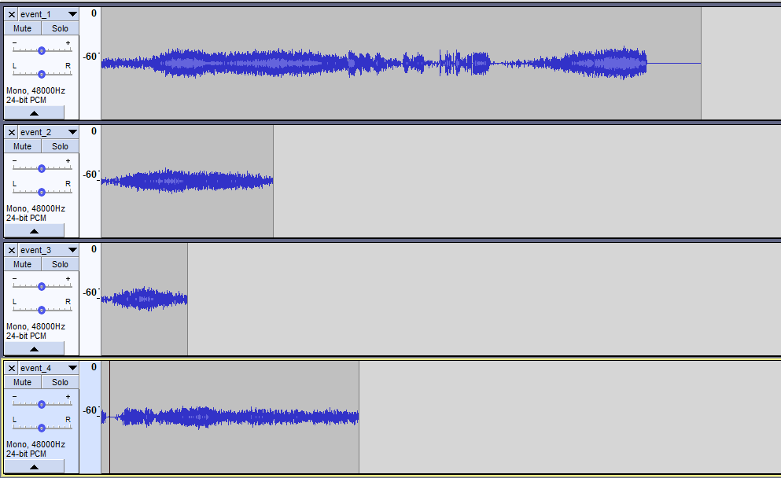
Odnalezione zdarzenia akustyczne

Slide 7
Co w nim dobrego?
Zastosowany język programowania – Python.
Darmowa alternatywa dla Matlaba – możliwość współpracy i rozwoju.
Usprawnienie analizy danych i potencjalnie ułatwienie prac naukowo badawczych.

Slide 8
I jeszcze więcej
Niskie wymagania sprzętowe
Wieloplatformowość.
Prostota rozbudowy

